Slide 1



EduMultiPro
Análisis y Desarrollo de Software

Slide 2

Integrantes
Johan Sneider Madrigal Tique
David Santiago Moralez Pachón
María Alejandra Villazón

Slide 3

Formulación del Proyecto
EduMultiPro
plataforma digital de multi herramientas ofrece un portal que se centra en
un punto de acceso único para estudiantes, docentes y administradores, donde podrán encontrar toda la información relevante del colegio de manera rápida y sencilla. Desde novedades institucionales hasta horarios de clases, tareas y trabajos asignados, todo está disponible en un solo lugar, facilitando la organización y la accesibilidad de la información educativa.
Ver Documento

Slide 4

Objetivo General
Desarrollar una plataforma educativa digital accesible que permita a colegios con recursos limitados organizar y centralizar sus actividades académicas y la comunicación entre docentes, estudiantes y coordinadores.
Ver Documento

Slide 5

Objetivo Específicos
1) Diseñar una estructura funcional que permita gestionar usuarios, cursos, grados, materias, jornadas, aulas, horarios y noticias de manera sencilla.
2) Implementar funcionalidades específicas para cada tipo de usuario (docente, estudiante, coordinador y administrador), adaptadas a sus necesidades académicas.
3) Facilitar la creación, visualización y entrega de trabajos escolares dentro de las aulas digitales.
4) Mejorar la comunicación institucional mediante la publicación de anuncios y comentarios entre estudiantes y docentes.
5) Optimizar el acceso a la información académica básica, como horarios y novedades, en un entorno centralizado y de fácil uso
Ver Documento

Slide 6

Planteamiento del Problema
Muchos colegios, que no suelen tener los recursos suficientes o no cuentan con el presupuesto, no tienen plataformas digitales que les ayuden a organizar las actividades académicas. Esto hace que la comunicación entre profesores y estudiantes sea más difícil, y no suele haber una manera fácil de compartir información importante como horarios, tareas o anuncios. Sin una plataforma que centralice todo esto, los procesos en los colegios son más desordenados y complicados.
Además, la falta de estas herramientas digitales afecta el seguimiento del progreso de los estudiantes y su acceso a materiales o recordatorios importantes. Los colegios que no cuentan con una plataforma adecuada están en desventaja, ya que no pueden aprovechar las ventajas que la tecnología ofrece para mejorar la educación y hacer que la información llegue de manera rápida y organizada a todos los involucrados.
Ver Documento

Slide 7

Pregunta Problema
¿Cómo pueden los colegios con recursos limitados organizar y centralizar sus actividades académicas y la comunicación entre docentes y estudiantes mediante una plataforma digital accesible?
Ver Documento

Slide 8

Alcance
-Mantener información en la plataforma como eventos, horarios, noticias o cosas ocurridas en la institución semanal y diariamente.
-Mantener un apartado de envíos y revisión de trabajos donde los estudiantes puedan enviar sus actividades realizadas y los docentes puedan calificar.
- Proporcionar canales de comunicación eficientes entre estudiantes, docentes mediante anuncios, mensajería, fomentando la interacción y colaboración.
- El sistema será desarrollado pensando en colegios con baja infraestructura tecnológica, por lo que será fácil de usar, con requerimientos mínimos.
Ver Documento

Slide 9

JUSTIFICACIÓN
Brindar a las instituciones educativas, especialmente aquellas que no cuentan con una plataforma digital propia, una herramienta que facilite la gestión académica y administrativa de manera centralizada. EduMultiPro simplifica la asignación y entrega de trabajos, así como la retroalimentación entre docentes y estudiantes, todo desde un mismo espacio. También ofrece un sistema de comunicación que mejora la interacción directa entre los usuarios, permitiendo resolver dudas, compartir información importante y mantener a toda la comunidad educativa conectada.
Esta plataforma es necesaria porque buscamos reducir un poco las soluciones fragmentadas que se generan por causa de que muchos colegios tienen que usar varias aplicaciones diferentes, y eso al final termina confundiendo a los estudiantes y también les complica el trabajo a los profesores. En cambio, si cada colegio tuviera su propia plataforma con todo en un solo lugar, sería mucho más fácil para todos encontrar la información, comunicarse y mantenerse organizados
Ver Documento

Slide 10
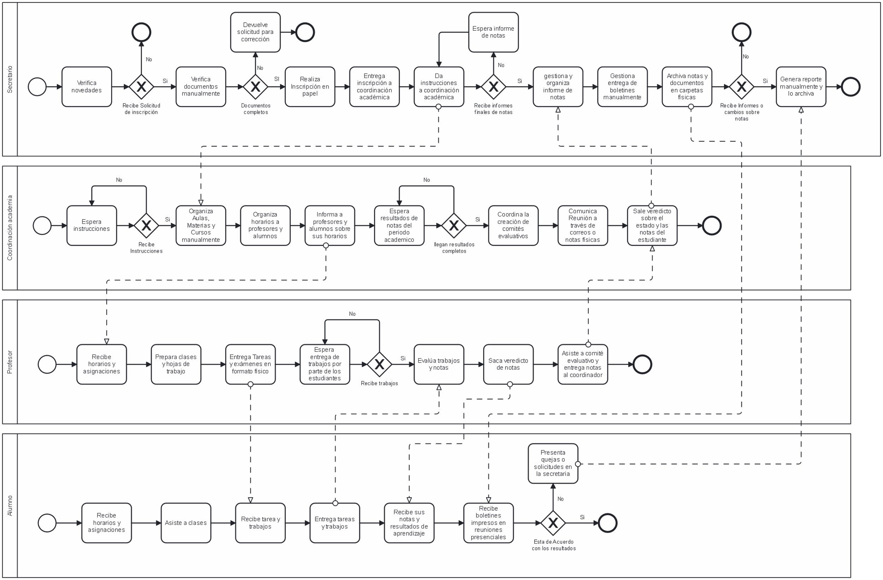
Mapas de Procesos
La institución sin implementar el software
ver formato

Slide 11
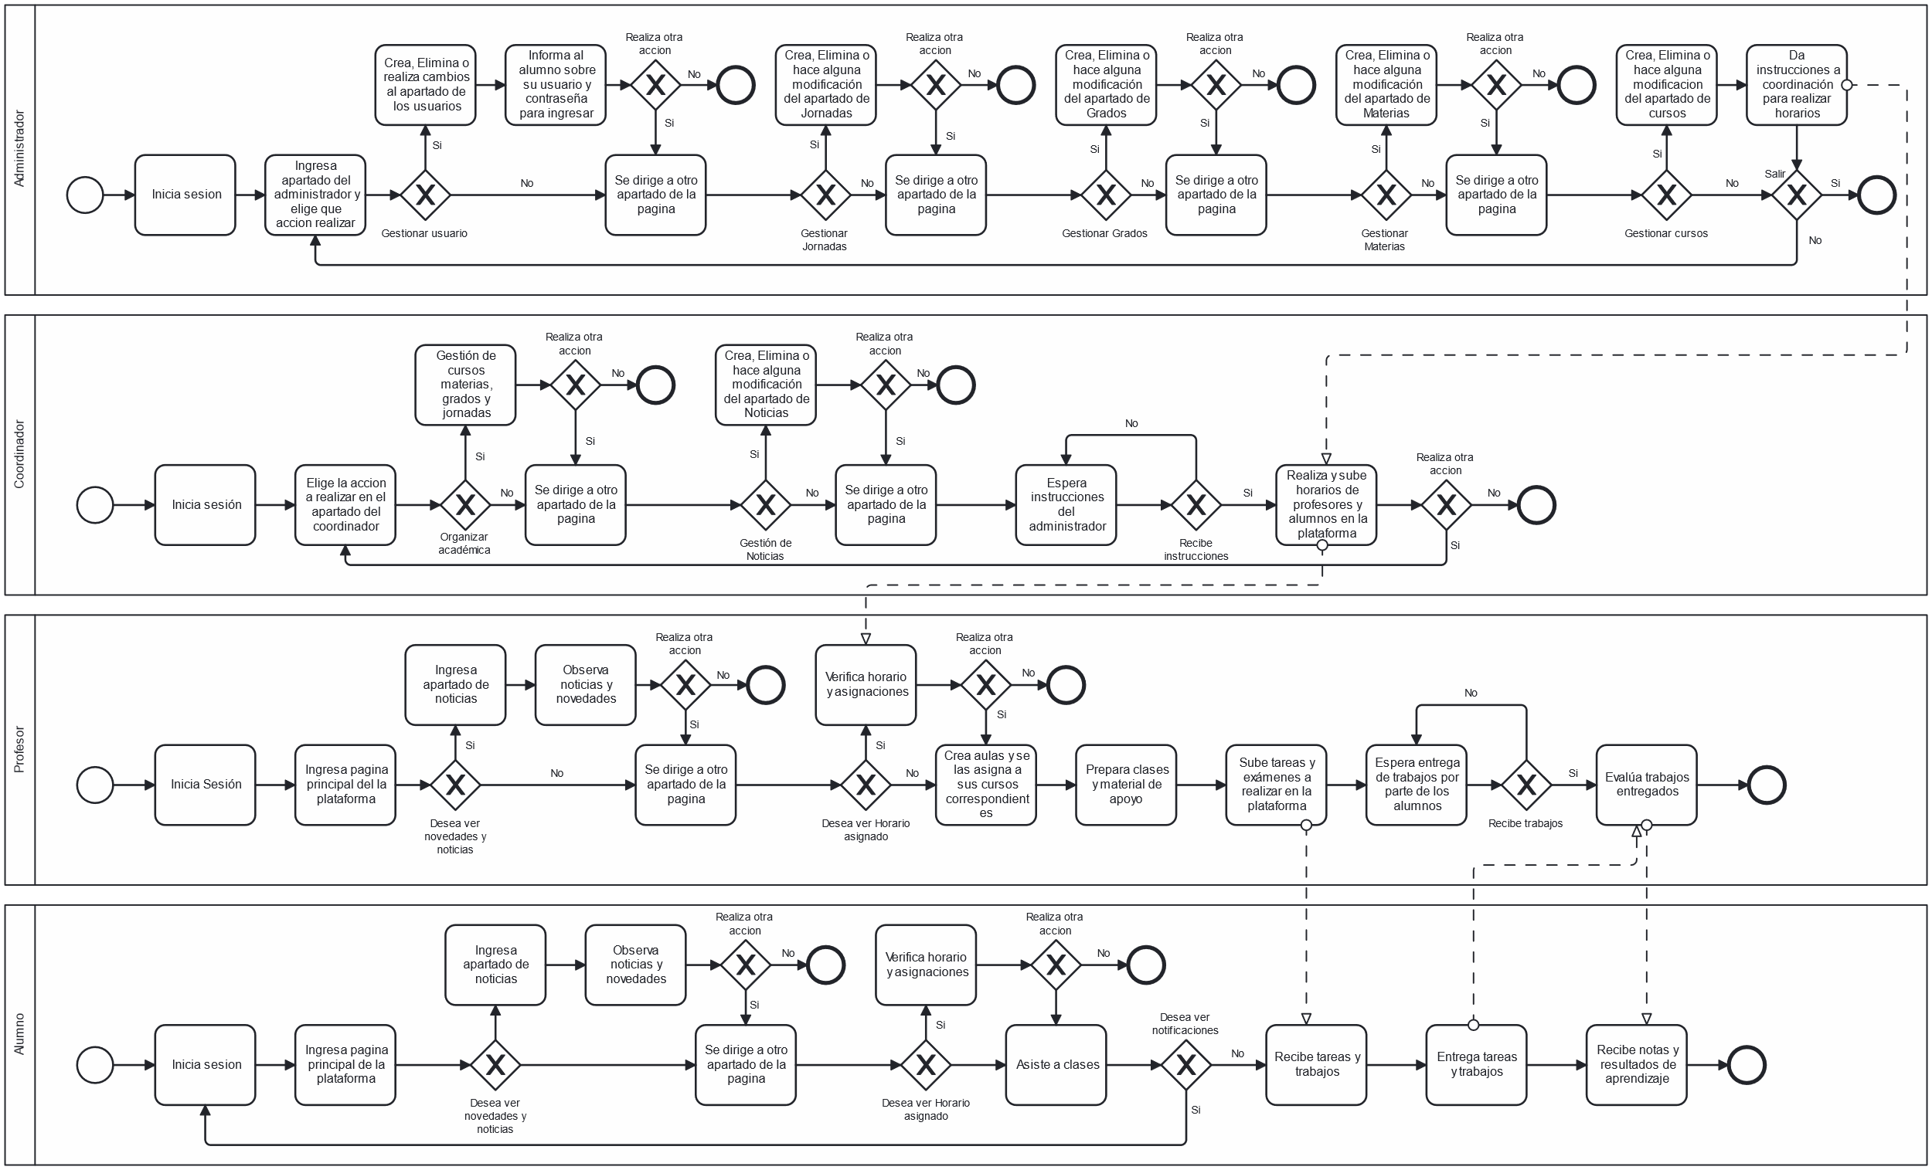
Mapas de Procesos
La institución al implementar el software
ver formato

Slide 12
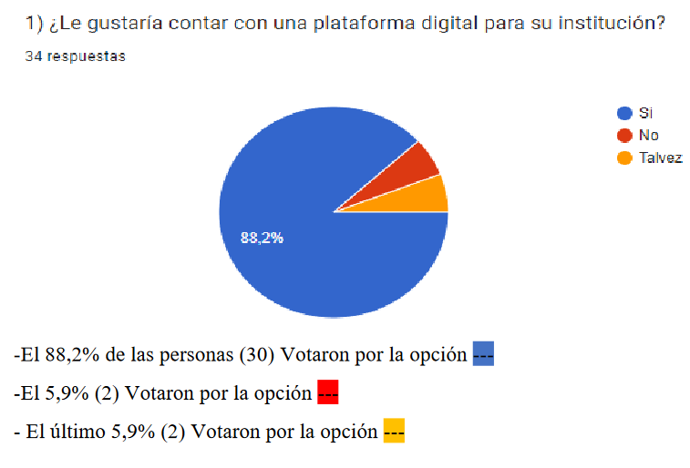
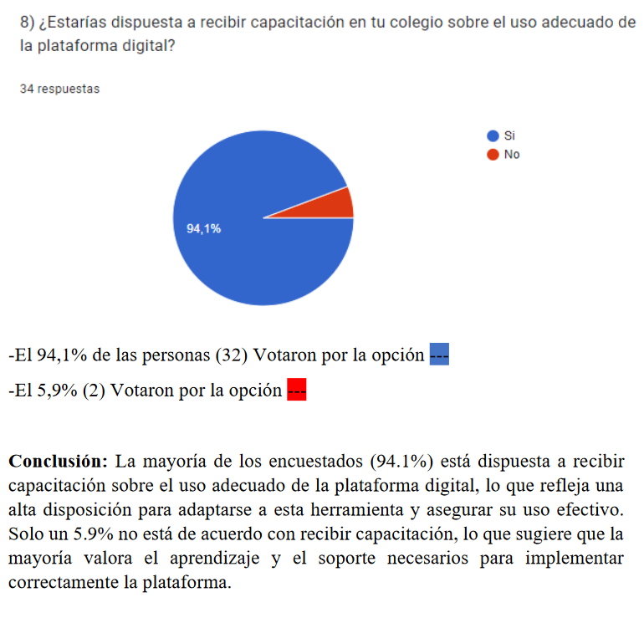
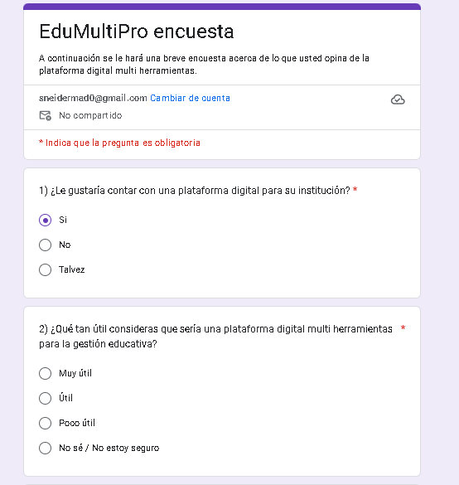
Técnica de Recolección de Datos
Como herramientas de recolección de datos utilizamos la encuesta, con la cual
le preguntamos a 34 personas sobre qué opinan de nuestra plataforma digital
multi herramientas y con base a los resultados adaptarnos a las sugerencias de
los usuarios para garantizarles un mejor servicio y comodidad.
Tabulación

Slide 13
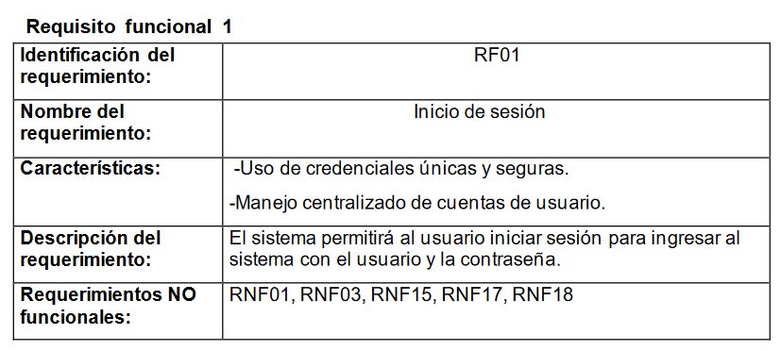
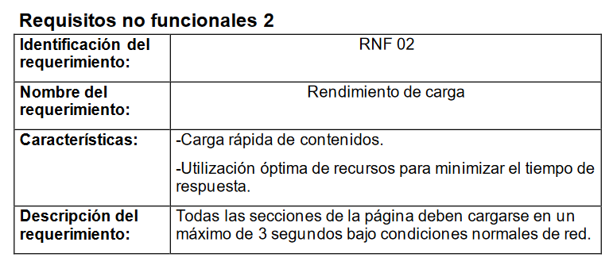
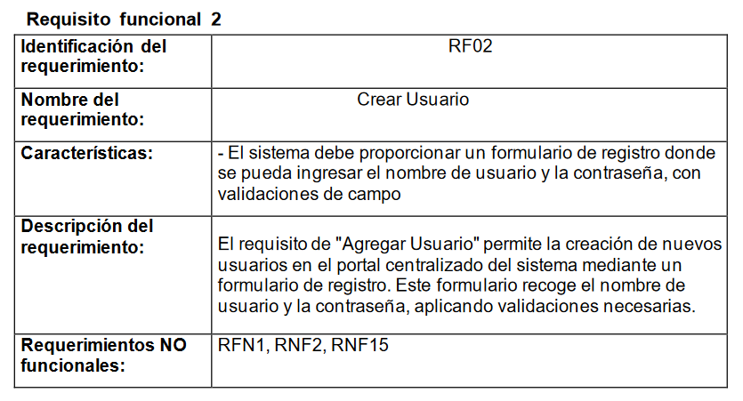
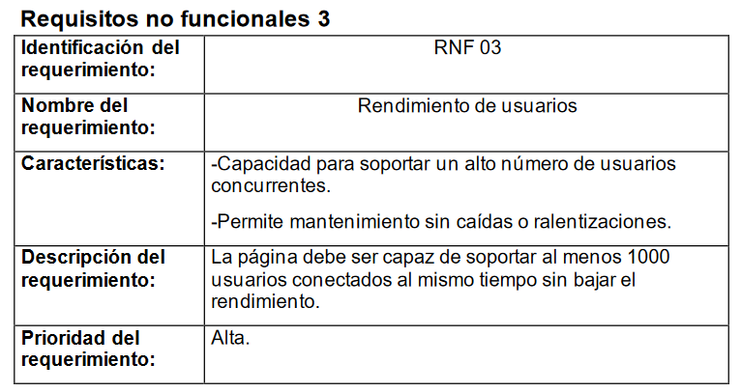
Requerimientos
Requerimientos funcionales
Requerimientos no funcionales
ver documento

Slide 14
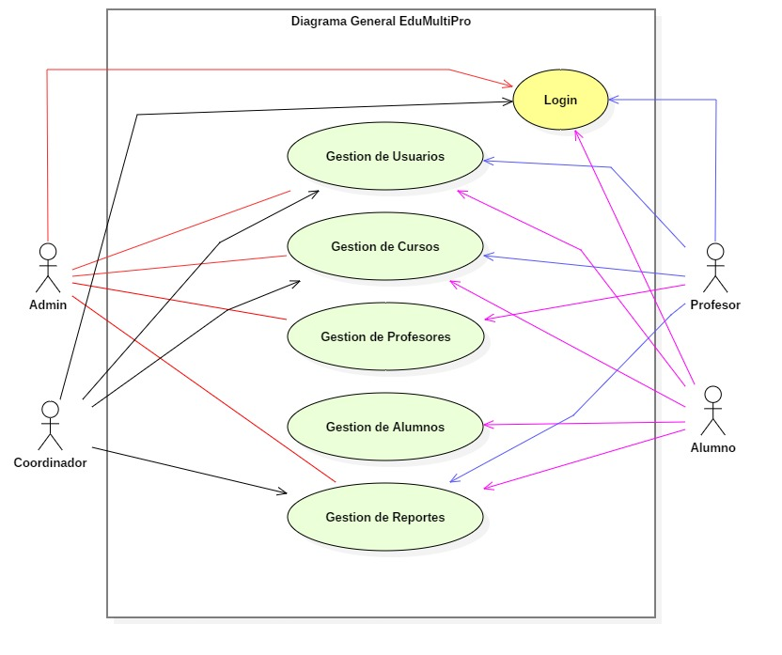
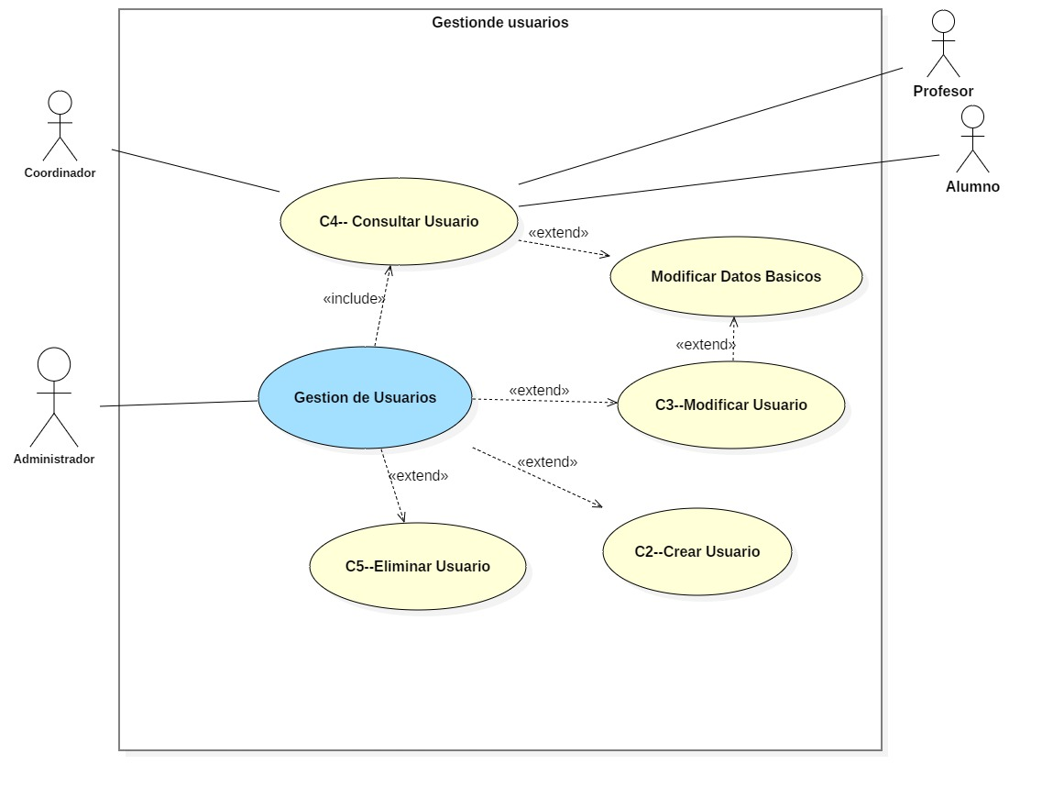
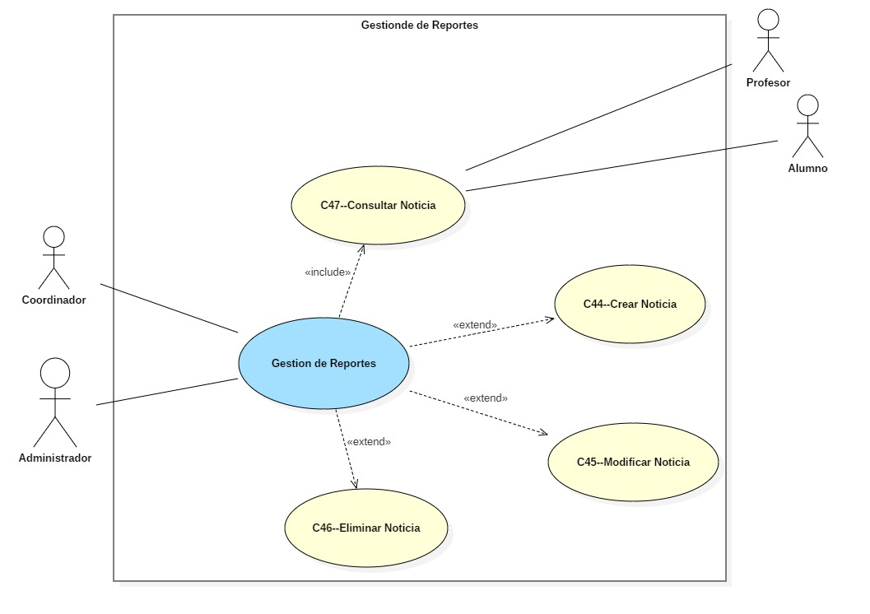
Casos de uso
ver documento

Slide 15
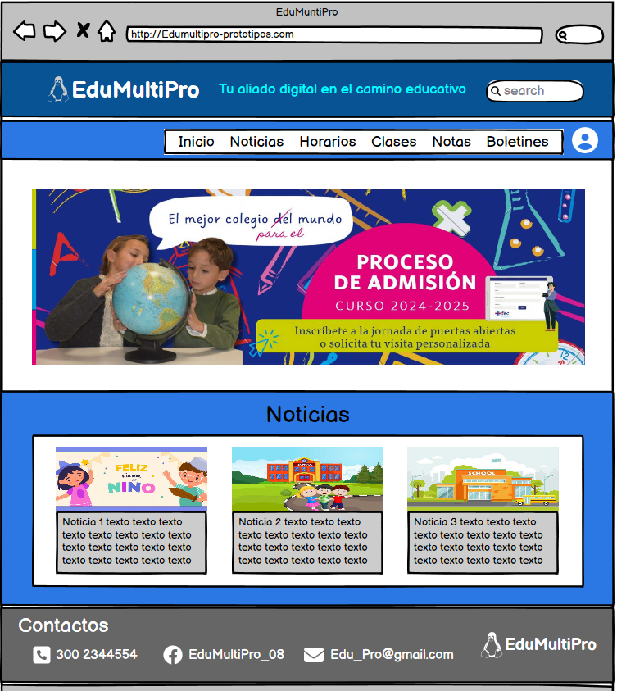
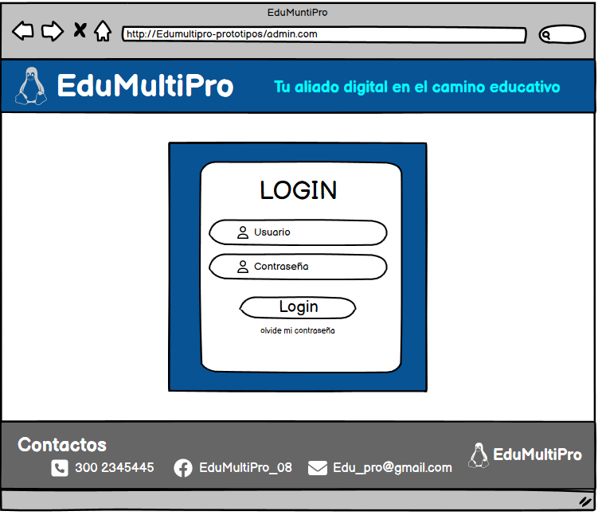
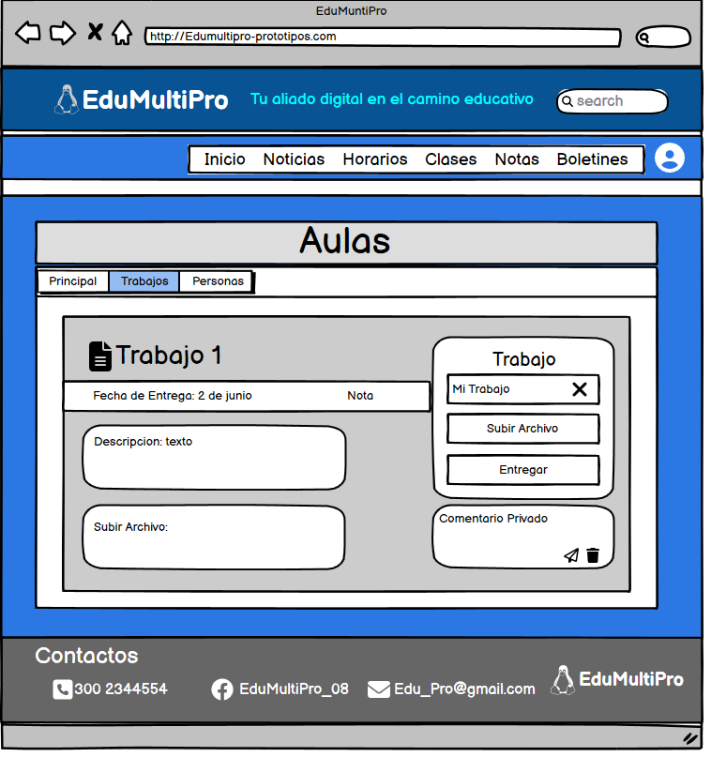
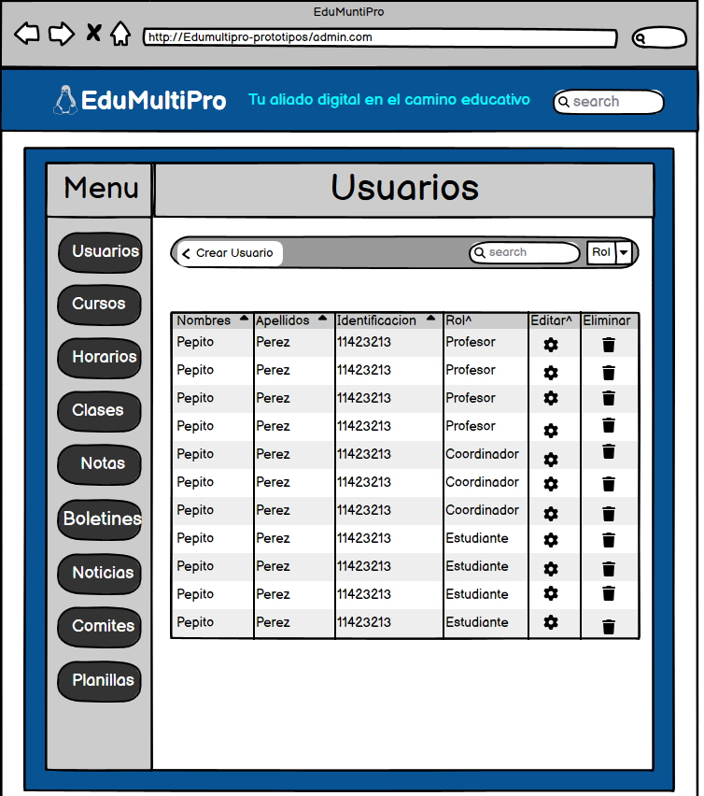
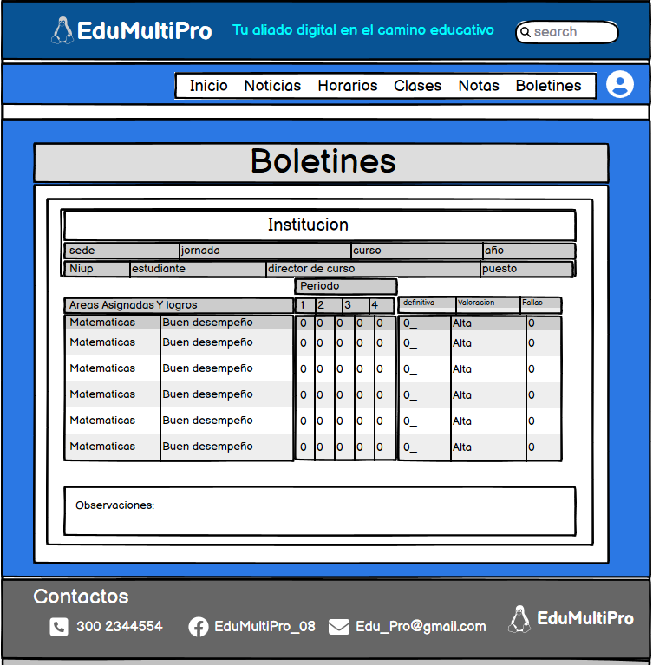
Mockup
Administrador
coordinador
profesores
estudiante

Slide 16
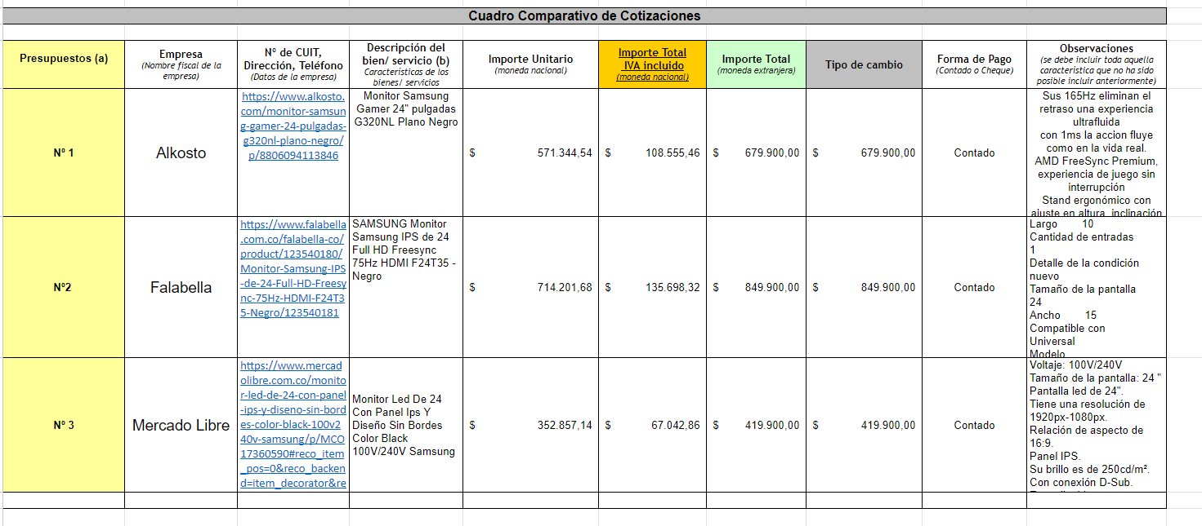
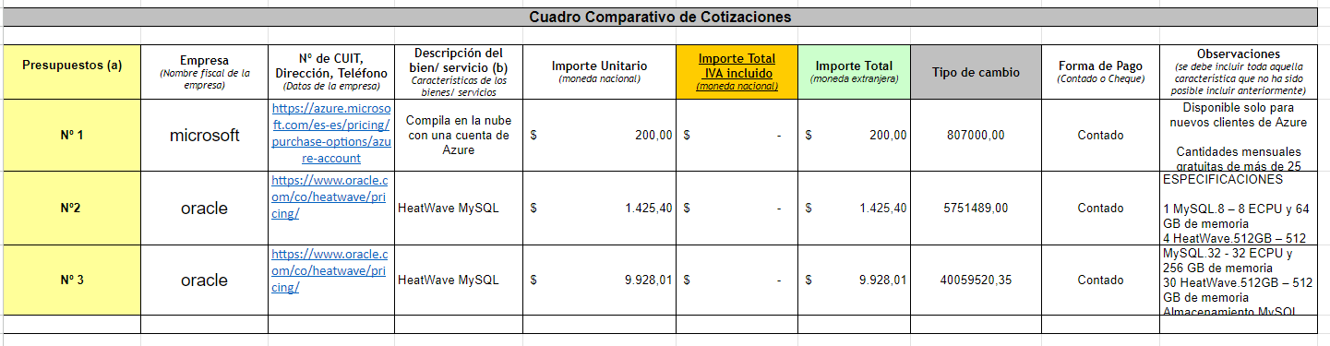
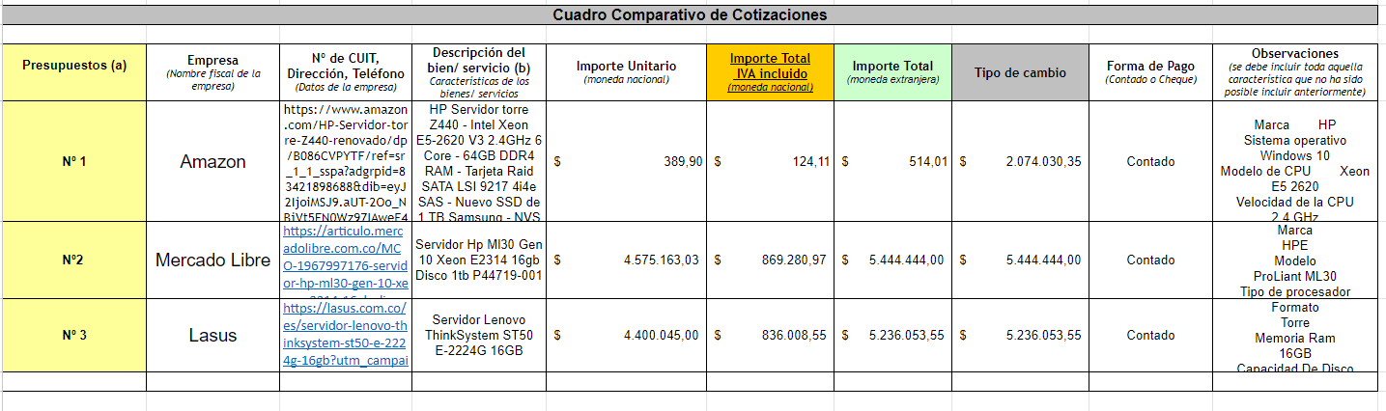
Cotizaciones
ver documento

Slide 17
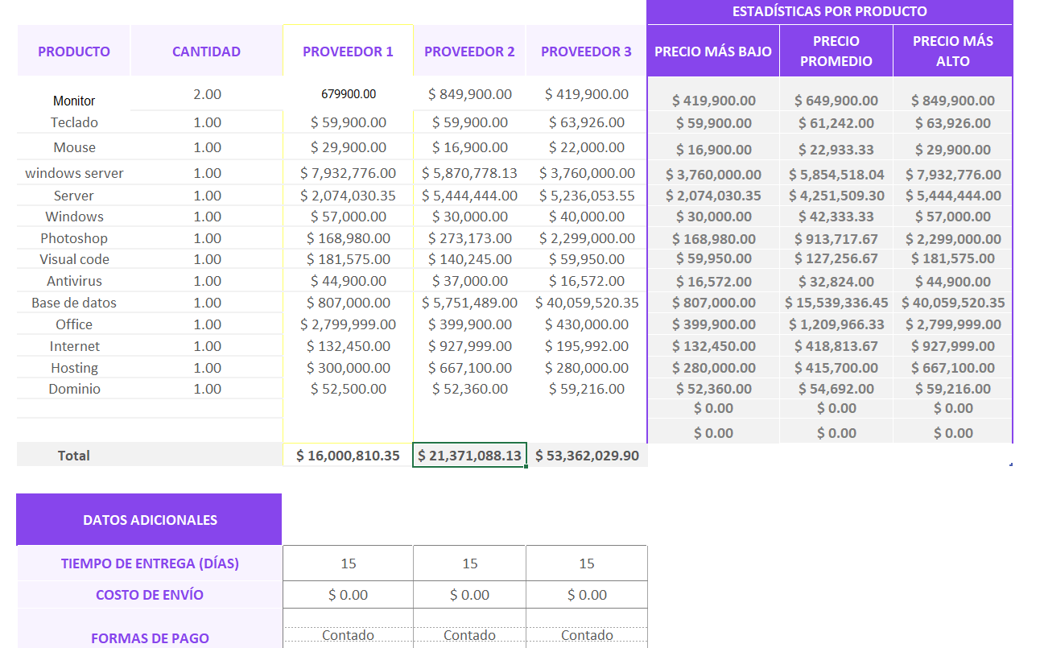
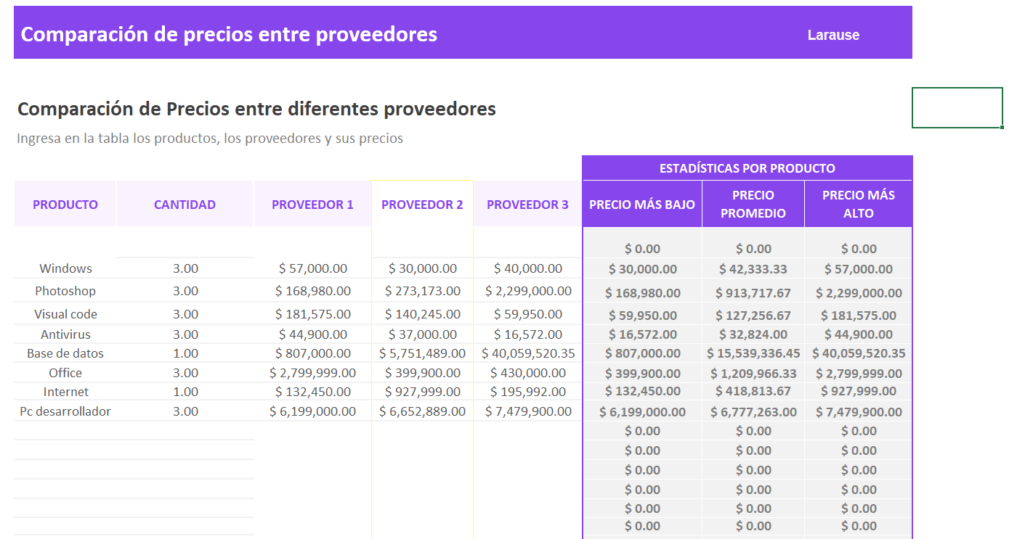
Comparación de precios
ver documento

Slide 18
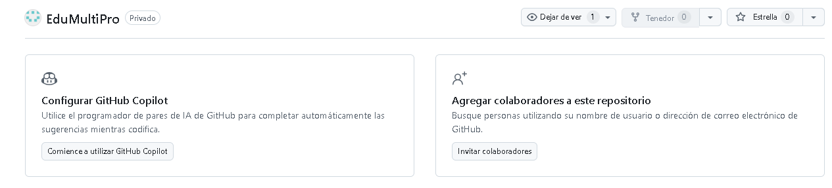

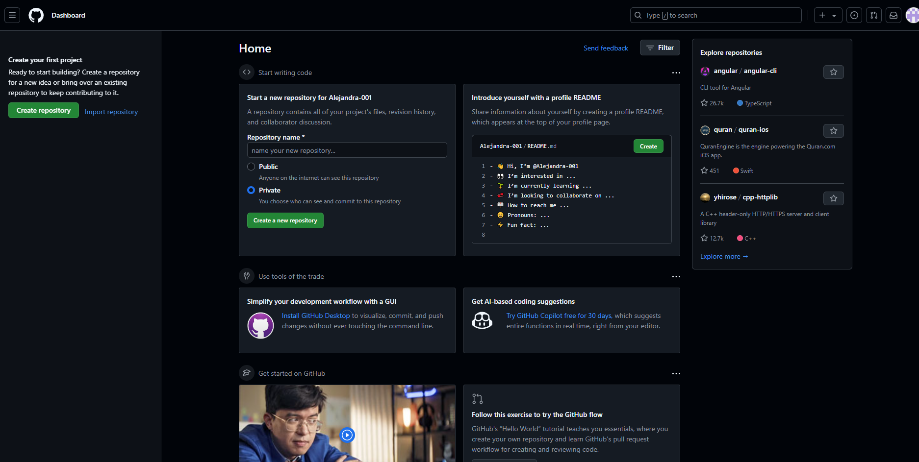
Control de versiones
ver Githap

Slide 19


